Slide 1
解决问题
R·五年级上册

Slide 2

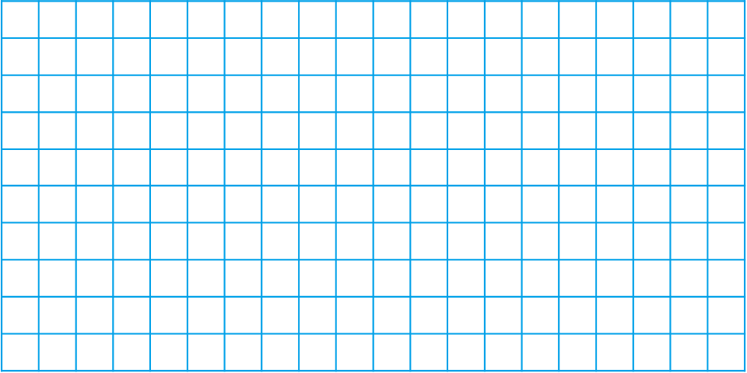
温故设疑
复习平移
A
B
C
右
9
图形A向（ ）平移（ ）格得到图形B，图形B向（ ）平移（ ）格得到图形C。
下
5

Slide 3
复习平移
平移改变了图形的（ ），
不改变图形的（ ）和（ ）。
位置
形状
大小

Slide 4

求长方形和正方形的面积。
1cm
复习面积
6×3＝18 (cm²)
4×4＝16 (cm²)

Slide 5
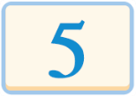
自主探究
下面这个图形的面积是多少？
1cm
请你们仔细观察，这个图形有什么特点？

Slide 6
1cm
小组探究：要求这个不规则图形的面积，
应该怎么办呢?

Slide 7
1cm
“数”的方法：数一数这个图形占多少个
方格,当数到不是整格时当作半格计算。

Slide 8
1cm
“补”的方法：将左右不足一整格的补
成一整格后再算。

Slide 9
“移”的方法：
1cm
我们先把左侧的半圆剪下来，再向右平移6格。
24cm²
变成了一个长方形，它的面积是（ ）

Slide 10
平移
不规则图形
规则图形
转化
面积不变
有些不规则的图案，我们可以运用平移的方法，将图形转化成已学过的规则图形，从而求得图形的周长或面积。

Slide 11
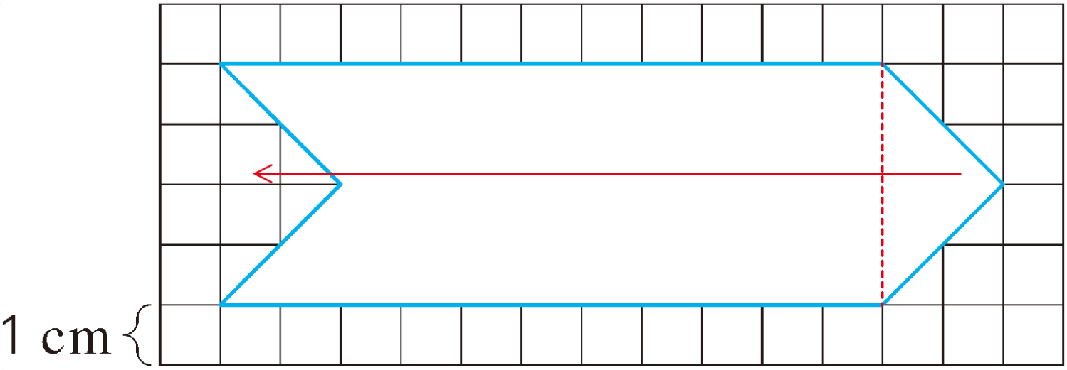
巩固练习
1. 算出下面这个“火箭”的面积。
【选自教材P43 做一做】
4cm
11cm
面积：11×4 = 44(cm²)

Slide 12
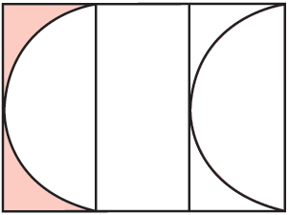



【选自教材P4 练习八 第7题】
2.涂色部分占整个图形的几分之几？
1
1
1
( )
( )
( )
( )
( )
( )
3
2
3

Slide 13
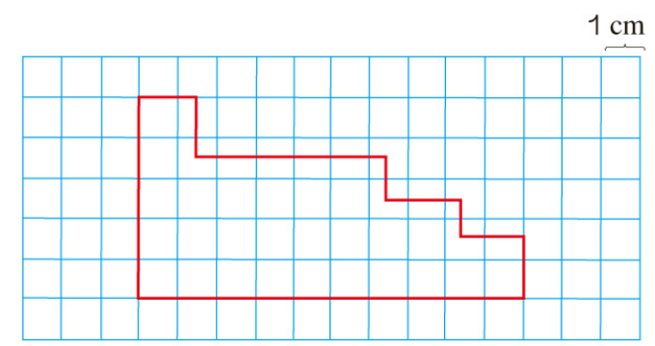
【选自教材P45 练习八 第6题】
3.想一想，怎样才能算出下面图形的周长。
5cm
10cm
周长：(5+10)×2 = 30cm

Slide 14
课堂小结
这节课我们用平移的知识解决了一些和图形有关的问题,你对“平移”有了哪些新认识？又有什么收获?

Slide 15
课堂小结
有些不规则的图案，我们可以运用平移的方法，将图形转化成已学过的规则图形，从而求得图形的周长或面积。

Slide 16

▶备选练习
1.下图中正方形的边长是3cm，求阴影部分的面积。
3×3=9(cm²)
选自“状元成才路”系列丛书《状元作业本》

Slide 17
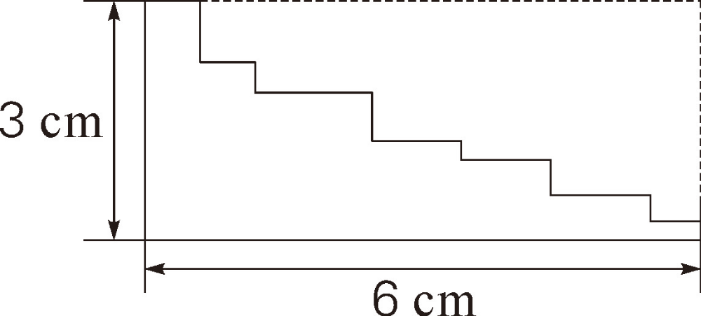
2.想一想，算出下面图形的周长。
(3+6)×2=9×2=18(cm)
选自“状元成才路”系列丛书《状元作业本》

Slide 18
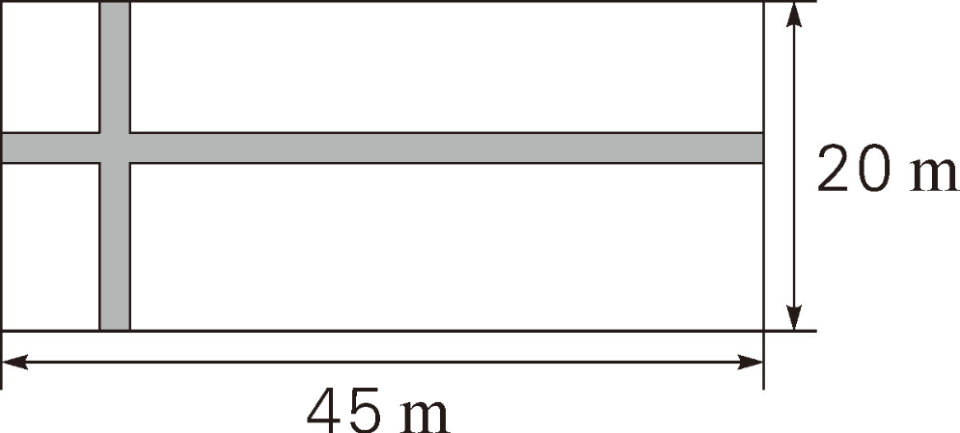
3.如图，在这块长方形草地中间有两条宽是2m的小路（如阴影部分所示），你能求出草地的面积吗？
(45-2)×(20-2)
= 43×18
= 774(m²)
选自“状元成才路”系列丛书《状元作业本》

